Slide 1


Slide 2
O’tilgan mavzularni bir takrorlab olamiz

Slide 3
1 – s a v o l .
Bu qanday shakl ?
Javob
Bu aylana.

Slide 4
2 – s a v o l .
Qanday o’zgarish bo’ldi ?
Qanday o’zgarish bo’ldi ?
Qanday shakl hosil bo’ldi ?
Javob
Bu doira.

Slide 5
3-savol
.
.
O’NLI KASR DEB NIMAGA AYTILADI?

Slide 6
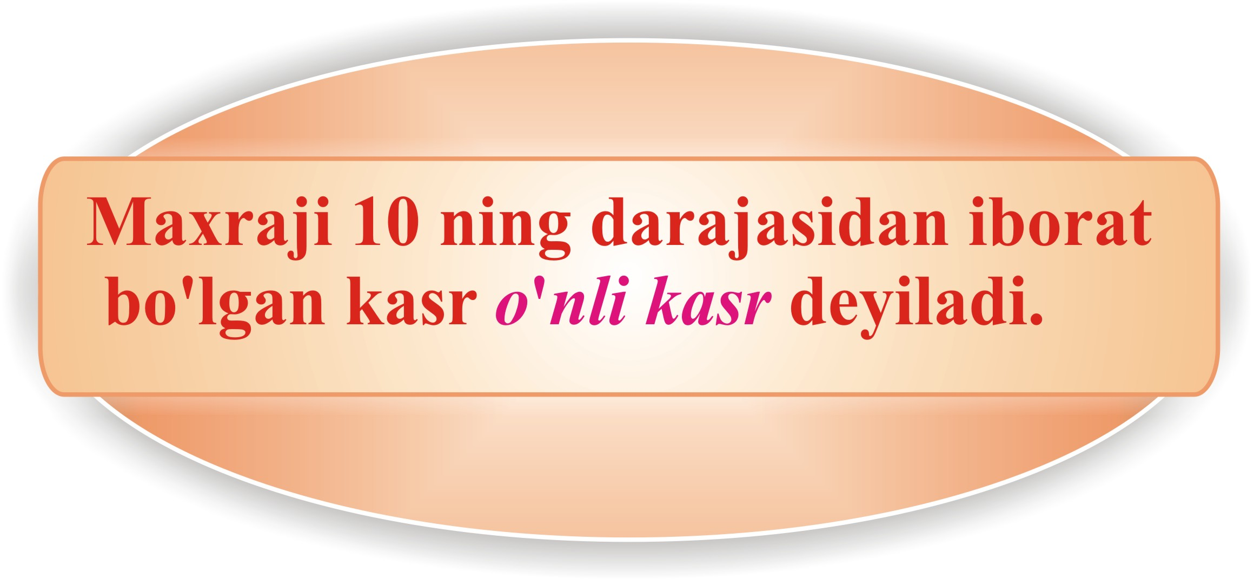

Slide 7
4-savol:Moychechakning qancha qismini yaproqlar tashkil etadi?
ромашки

Slide 8
5-SAVOL:BERILGAN KO’PBURCHAKNING YUZASINING BO’YALGAN SOHASINING O,NLI KASR KO’RINISHIDA YOZAMIZ.
KO’PBURCHAK

Slide 9
1-savol.
Ulush deb nimaga aytiladi ?
Javob.
Butunning teng bo’laklari ulush deyiladi

Slide 10
2-savol.
Nimchorak deb nimaga aytiladi ?
Javob.
Sakkizdanbir ulush-nim chorak deyiladi

Slide 11
3-savol.
Chorak deb nimaga aytiladi ?
Javob.
To’rtdan bir ulush chorak deb ataladi.

Slide 12
4-savol.
TO’G’RI KASR DEB NIMAGA AYTILADI?
Javob.
KASRNING SURATI MAHRAJIDAN KICHIK BO’LGAN KASR TO’G’RI KASR DEYILADI?

Slide 13
5-savol.
Yarim deb nimaga aytiladi?
Javob.
Ikkidan bir ulush yarim deyiladi.

Slide 14
4-savol.
Aralash sonlarni qo’shish deb nimaga aytiladi?
Javob.
Aralash sonning butun qismi bilan butun qismi, kasr qismi bilan kasr qismi qo’shiladi?

Slide 15
5-savol.
NOTO’G’RI KASR DEB NIMAGA AYTILADI?
Javob.
KASRNING SURATI MAHRAJIDAN KICHIK BO’LGAN KASR TO’G’RI KASR DEYILADI?
.

